Slide 1
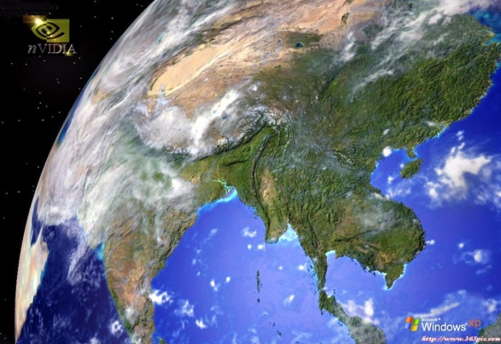



Tiết 11 – Bài 6
Trái đất trong hệ mặt trời

Slide 2
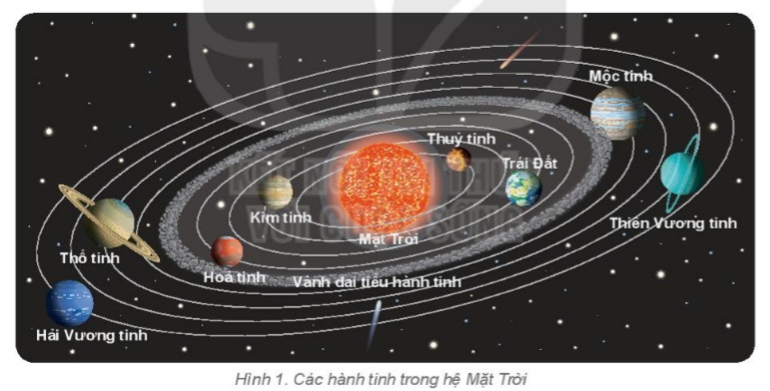
+ Hệ Mặt Trời bao gồm những thành phần nào?
+ Hãy lần lượt lên bảng viết tên các hành tinh theo thứ tự xa dần Mặt Trời trong thời gian 2 phút.

Slide 3
1. Thủy Tinh
2. Kim Tinh
3. Trái Đất
4. Hỏa Tinh
5. Mộc Tinh
6. Thổ Tinh
7. Thiên Vương Tinh
8. Hải Vương Tinh

Slide 4
Thảo luận cặp đôi:
- Thời gian: 2 phút
- Dựa vào hình 1, em hãy cho biết:
+ Trái Đất nằm ở vị trí thứ mấy theo thứ tự xa dần Mặt Trời.
+ Ý nghĩa của khoảng cách từ Trái Đất đến Mặt Trời.

Slide 6


Em hãy cho biết Trái Đất có dạng hình gì?

Slide 7
Có bạn cho rằng Trái Đất là một mặt phẳng. Bằng hiểu biết và các thông tin, hình ảnh trong bài, em hãy nêu một số ví dụ để thuyết phục bạn đó rằng Trái Đất có dạng khối cầu

Slide 8
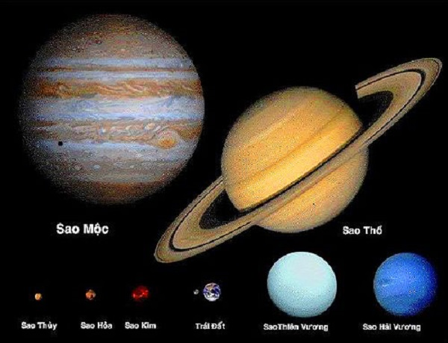
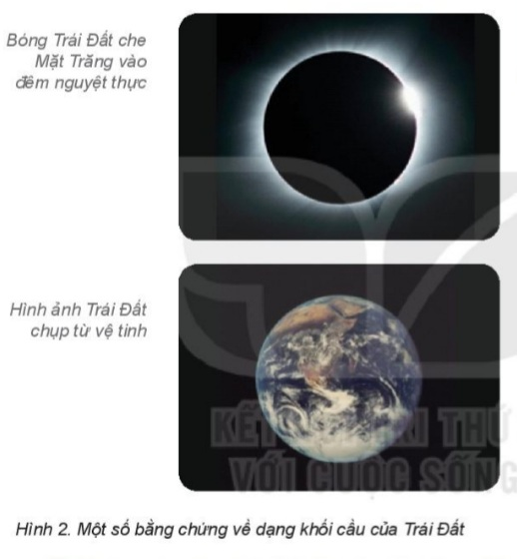

Slide 9
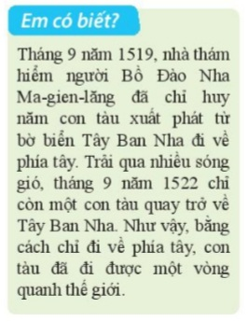

Slide 10
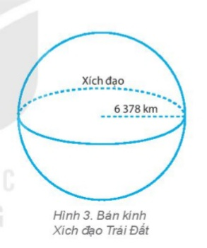
- Cho biết độ dài bán kính xích đạo của Trái Đất?
- Diện tích của Trái Đất ?

Slide 12
Bài tập 1: Lựa chọn đáp án đúng
Câu 1: Trong hệ Mặt Trời, hành tinh nào sau đây xa Mặt Trời nhất ?
A. Kim tinh.
B. Thiên Vương tinh.
C. Thủy tinh.
D. Hải Vương tinh.
D

Slide 13
Câu 2: Đứng thứ năm trong hệ Mặt Trời (tính từ trong ra) và có kích thước lớn nhất là
A. Mộc tinh.
B. Hải Vương tinh.
C. Thiên Vương tinh.
D. Hỏa tinh.
A

Slide 14
Câu 3: Đứng thứ nhất trong hệ Mặt Trời (tính từ trong ra) và có kích thước nhỏ nhất là
A. Mộc tinh.
B. Thủy tinh.
C. Kim tinh.
D. Thổ tinh.
B

Slide 15
Câu 4: Nội dung nào sau đây không đúng với vị trí của Trái Đất trong hệ Mặt Trời?
A. Nằm ở vị trí thứ ba từ Mặt Trời trở ra.
B. Nằm ở vị trí thứ ba từ ngoài trở vào Mặt Trời.
C. Khoảng cách đến Mặt Trời là 149,6 triệu km.
D. Khoảng cách từ Mặt Trời đến Trái Đất phù hợp cho sự sống.
B

Slide 16
- Giả sử có người sinh sống ở hành tinh khác, em hãy viết một lá thư khoảng 10 dòng giới thiệu về Trái Đất của chúng ta với họ.

Slide 17
HƯỚNG DẪN Ở NHÀ
- Học bài cũ
- Xem trước bài 7: Chuyển động tự quay quanh trục của Trái Đất và hệ quả
+ Sử dụng quả địa cầu mô tả được chuyển động tự quay quanh trục của Trái Đất: hướng tự quay, góc nghiêng, thời gian.
+ Tìm hiểu hiện tượng ngày đêm luân phiên nhau.

